Slide 1
Appareil digestif
Il commence par la bouche et se termine à l’anus
Parois de la bouche
La bouche ou cavité orale est formée de 5 parois
a- Lèvres
-Lèvre supérieure: séparée en 2 par le philtrum ou sillon sous-nasal
-Lèvre inférieure: formée par un prolongement charnu: le menton surtout visible chez l’homme.
B- Joues
Plat de la joue: région massetérique
Poche de la joue: région buccinatrice
C- Palais dur ou palais
Formé d’une papille incisive ,relief situé derrière les incisives centrales, d’un raphé médian et de crêtes palatines.
D- Palais mou ou voile du palais
Cloison qui a un rôle important dans la déglutition et dont le bord libre est prolongé par la luette.
E- Plancher sublingual
Supporte la langue, formé par la caroncule sublinguale, relief situé derrières les incisives centrales où s’ouvrent les canaux des glandes mandibulaire et sublinguale.

Slide 2
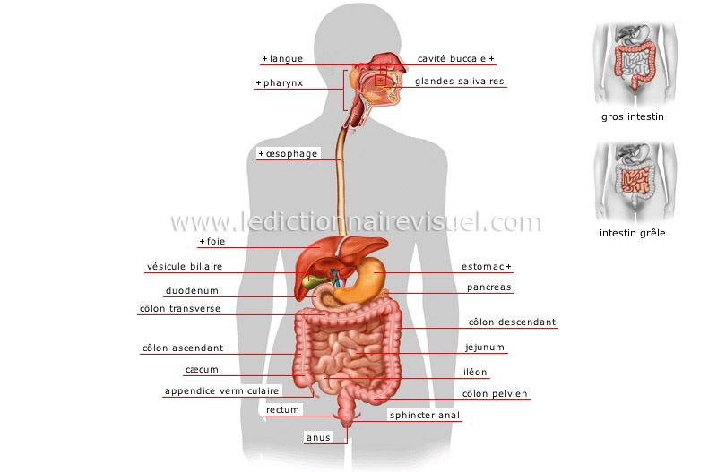
Appareil digestif

Slide 3
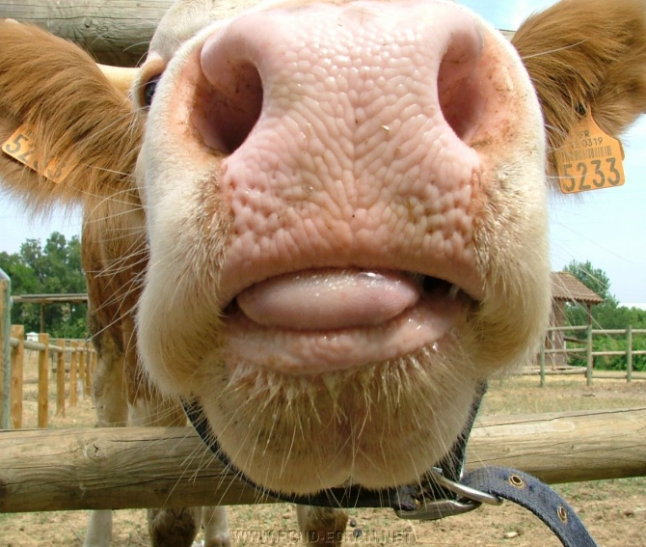
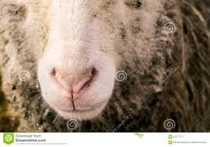
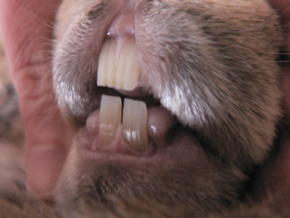
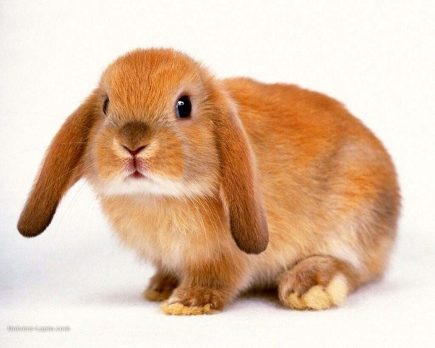
Philtrum ou sillon sous-nasal
Sillon qui sépare la lèvre
supérieure en 2 lobes,il va
jusqu’aux narines.
Bien visible chez les
carnivores, les petits
ruminants et le Lapin.
L ’extrémité rostrale de la
bouche en continuité avec
le nez est appelée mufle
chez les grands ruminants,
museau chez les carnivores
et « planum nasale » chez
les petits ruminants.

Slide 4
JOUES
Chaque joue est une paroi
latérale de la bouche.
Elle est constituée de 2
régions:
-Une région massetérique
ou « plat de la joue »
-Une région buccale ou
buccinatrice ou « poche
de la joue »

Slide 5
Palais dur
Ou palais ou palais osseux,
constitué par l’os palatin et
formé de:
-une papille incisive située
juste derrière les incisives
centrales
-un raphé médian
-des crêtes palatines qui
vont vers les bords latéraux

Slide 6
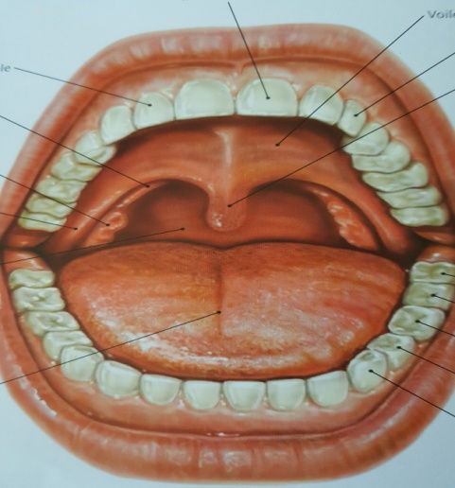
Palais mou
Ou voile du palais, il
est formé de 2 faces,
l’une orale et l’autre
pharyngienne séparées
par l’isthme du gosier
ou fond de la gorge et
de 4 bords dont un
seul est libre et forme
la luette.

Slide 7
PLANCHER SUBLINGUAL
Formé par la
mâchoire inférieure, il
est caché au repos
par la langue.
Derrière les incisives
centrales se trouve la
caroncule sublinguale
où débouchent les
canaux excréteurs des
glandes mandibulaire
et sublinguale.

Slide 8
Dents
Il y a les: incisives, canines, prémolaires et molaires
Formules dentaires par demie-mâchoire
EQUIDES: I 3/3 C 1/1( mâle) PM 3/3 M 3/3
RUMINANTS: I 0/4 C 0/0 PM 3/3 M 3/3
Chez les carnivores ,2 dents ont une importance et une particularité caractéristiques: à l’entrée de la bouche, la dent canine et plus caudalement, la dent carnassière. Avant la dent carnassière,les dents sont appelées « précarnassières » et après la dent carnassière, elles sont appelées « tuberculeuses »
- CHIEN: I 3/3 C 1/1 PM 4/4 M 2/3, la dent carnassière est PM4 supérieure et M1 inférieure
CHAT: I 3/3 C1/1 PM 3/2 M1/1,la dent carnassière est M1
LAPIN: I 2/1 C 0/0 PM 3/2 M 3/3
CAMELIDES: I 1/3 C 1/1 PM 3/2 M3/3
HOMME: I 2/3 C1/1 PM 3/2 M 3/3

Slide 9
Dents des Equidés

Slide 10
Dents des Ruminants

Slide 11
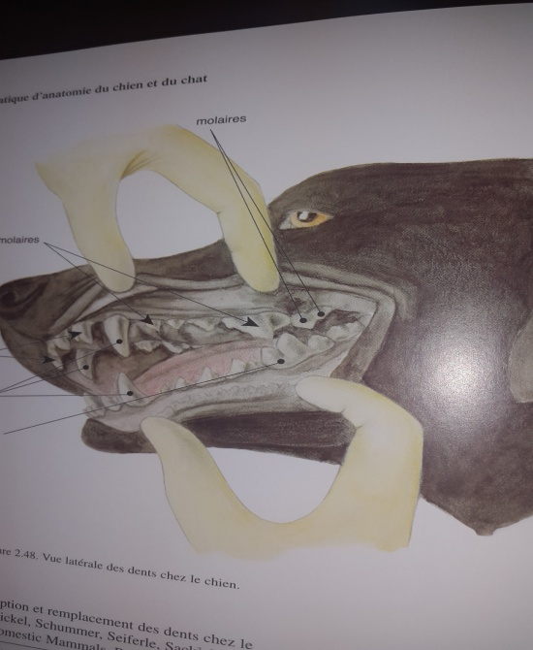
Dents du Chien

Slide 12
Dents du Chat

Slide 13
Dents du Lapin

Slide 14
LANGUE
C’est un fort appendice musculeux, impair et médian, porté par
le plancher de la bouche et revêtu d’une muqueuse spécialisée.
Elle a un rôle important dans la préhension et la mastication des aliments,
c’est aussi l’organe du goût. Elle intervient dans la déglutition et
accessoirement dans la phonation. Elle intervient donc dans la vie de
nutrition et de relation.
Elle est formée :
d’un apex: libre
d’un corps, formé d’une fosse linguale chez les bovins
d’une racine qui présente ventralement le frein de la langue
La muqueuse linguale possède un système de papilles. Certaines ont un
rôle mécanique ou tactile, ce sont les papilles coniques, lenticulaires et
fungiformes, d’autres un rôle gustatif: papilles circumvallées et foliées.
Une charpente conjonctivo-fibreuse appelée septum lingual et plusieurs
muscles.

Slide 15
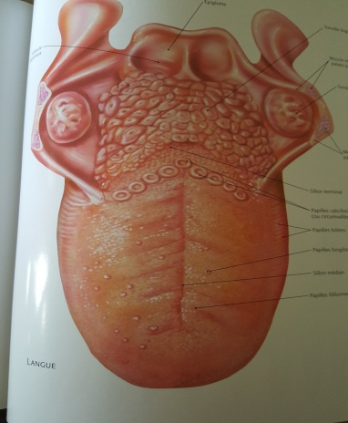
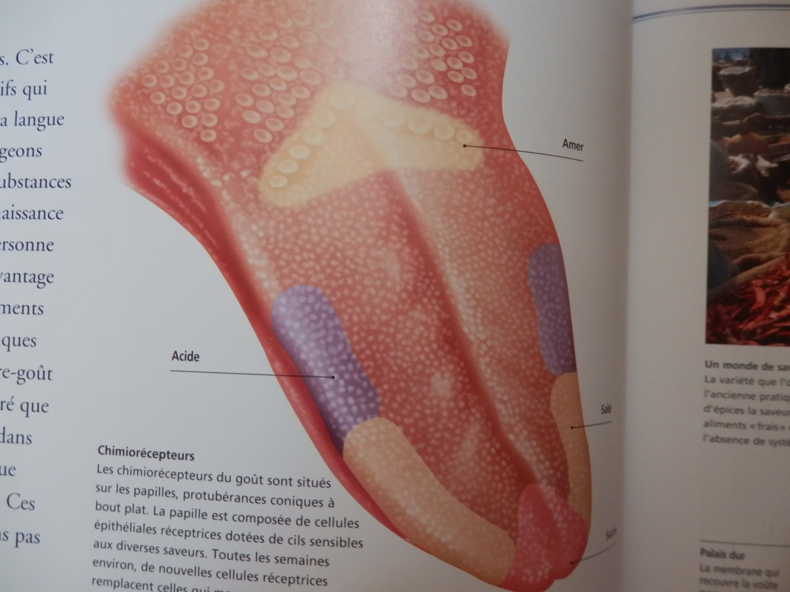
Langue

Slide 16
GLANDES SALIVAIRES
Elles ont pour fonction d’humecter la cavité orale.
Classification:
1-Glandes conglomérées:
Glande séreuse pure: Glande parotide
Glandes mixtes: Glande mandibulaire (à prédominance séreuse chez les Ongulés), Glande sublinguale (à prédominance muqueuse)
2-Glandes diffuses:
Glandes muqueuses pures: Glandes palatines,buccales dorsales et labiales
Glandes mixtes à prédominance muqueuse: Glandes labiales, buccales et linguales
Glandes séreuses pures: Glandes gustatives,buccales ventrales et labiales

Slide 17
GLANDES SALIVAIRES MAJEURES
LA GLANDE PAROTIDE: C’est la plus volumineuse
des glandes salivaires; elle est située dans la loge
parotidienne et traversée dans son 1/3 ventral
par la veine rétromandibulaire chez lez Equidés;
Elle déverse la salive dans le vestibule oral (face
interne de la joue) en remontant au niveau du
muscle masseter ,par un conduit unique: le canal
parotidien ou canal de Sténon.

Slide 18
LA GLANDE MANDIBULAIRE ou sous-
maxillaire, formée de 2 lobes, rostral et caudal;
Elle déverse la salive dans la cavité propre de
la bouche au niveau de la caroncule sublinguale
par le conduit mandibulaire ou canal de
Wharton.

Slide 19
LA GLANDE SUBLINGUALE, formée de 3 lobes, un caudal ,un
moyen et un rostral. Les 2 premiers constituent la glande
sublinguale monostomatique ou majeure
constituée d’un canal unique ou canal de Bartholin;
Le lobe rostral constituent la glande sublinguale
polystomatique formée de plusieurs canaux accessoires.
Elle déverse la salive dans la cavité propre de la bouche,
dans la caroncule sublinguale, soit à côté du conduit
mandibulaire ou en commun avec lui.
Ces 2 glandes existent chez les Ruminants et les
Carnivores. Seule la glande sublinguale polystomatique
est présente chez les Equidés et le Lapin.
Il existe ,chez les Carnivores et le Lapin ,une glande
zygomatique qui pourrait être classée parmi les glandes
salivaires.

Slide 20
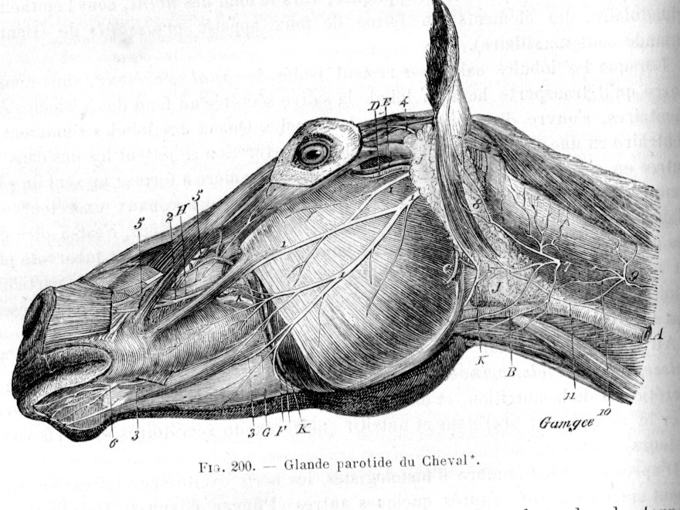

Slide 22
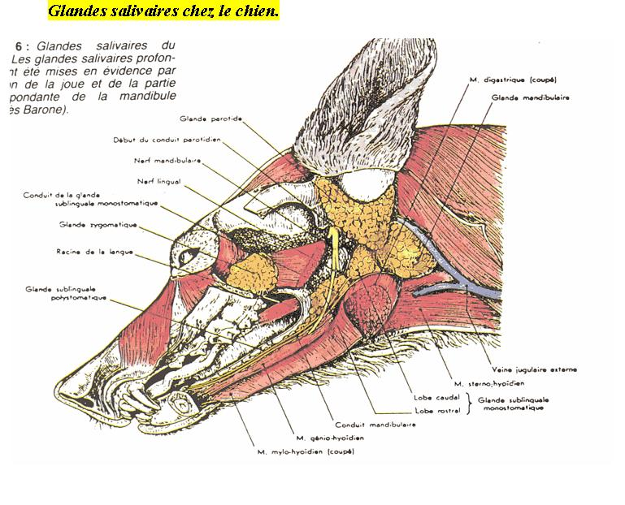

Slide 23
PHARYNX
C’est le carrefour des voies digestive et respiratoire. Il est
constitué de plusieurs muscles extrinsèques et
intrinsèques.
A son niveau se trouvent des formations lymphatiques ou
tonsilles ( amygdales) disposées en double rangée. Il est
formé de 3 étages:
Etage rostal ou supérieur appelé Nasopharynx ou Rhinopharynx: il est uniquement respiratoire
Etage moyen ou Oropharynx: fait suite au gosier ou fond de la gorge
Etage caudal ou inférieur appelé Laryngo-pharynx: il se continue par l’œsophage.

Slide 24
Le pharynx descend jusqu’au niveau de l’atlas
chez les Equidés et Ruminants, de l’axis chez le
Chien et le Lapin, de la 3ème vertèbre cervicale
chez le Chat et 6ème vertèbre cervicale chez
l’Homme.
Chez les Equidés, il a des rapports étroits avec
les poches gutturales.

Slide 26
Poches gutturales

Slide 27
OESOPHAGE
C’est un long conduit musculo-membraneux qui
fait suite au pharynx et se termine à l’estomac
par l’orifice du cardia.
Il est constitué de 3 parties:
Une cervicale, sur toute la longueur de la trachée
Une thoracique, déviée à gauche à l’entrée de la poitrine
Une abdominale très courte

Slide 29
ESTOMAC SIMPLE: Equidés,Carnivores,Lapin
2 faces: pariétale et viscérale
Une grande courbure
Une petite courbure
Fundus
Corps
Partie pylorique
Moyens de fixité: grand omentum ou épiploon
Petit omentum et ligament gastro-phrénique
Cavité formée d’un proventricule de type
oesophagien,région non digestive et de papilles
gastriques

Slide 30
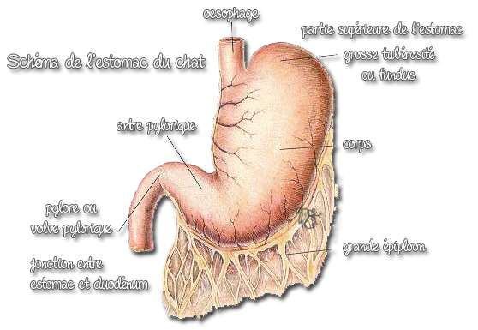
ESTOMAC SIMPLE: Equidés,Carnivores,Lapin

Slide 32
Estomac des Ruminants: vue pariétale ou gauche Conformation extérieure
Rumen ou panse : 1er sac
- 2 sacs ,dorsal et ventral séparés par le sillon longitudinal gauche,qui donne un sillon accessoire gauche
- 2 courbures,
2 extrémités: une caudale formée de 2 culs de sacs ou vessies côniques séparées par un sillon coronaire et une crâniale .
Les 2 sacs sont séparés des 2 culs de sacs par le sillon caudal. Le sac ventral se ferme et forme le récessus du rumen, le sac dorsal se continue par le réseau et forme l’atrium du rumen .
Rumen et réseau sont séparés par le sillon rumino-réticulaire
La rate en violet à gauche
Réseau ou réticulum ou bonnet: 2ème sac et le plus ventral dans lequel tombent les ingestas les plus lourds.

Slide 33
Estomac des Ruminants: vue viscérale ou droite Conformation extérieure
Rumen :
-2 sacs ,dorsal et ventral séparés par le
sillon longitudinal droit, qui donne un
sillon accessoire droit
2 culs de sacs
Feuillet ou omasum: formé d’une
circonférence et d’une base.
Caillette ou abomasum, en rose, constituée
d’un fundus et d’une partie pylorique qui
ressemble à l’intestin.
C’est le plus mobile de tous les
compartiments gastriques. Le feuillet et la
caillette sont séparés par le sillon omaso-
abomasique .
Moyens de fixité de l’estomac des ruminants: pression des autres viscères, pesanteur, omentums, continuité avec l’œsophage (en rouge) et l’intestin

Slide 34
Estomac des Ruminants: Conformation intérieure
- Rumen
Formé par les papilles du rumen , des
piliers qui correspondent aux sillons à
l’extérieur, le plus important est le
pilier caudal et un ostium intra-ruminal
Réseau
Formé par les cellules du réticulum
comme des nids d’abeille et un sillon
réticulaire ou gouttière oesophagienne
qui a une grande importance chez le
nouveau-né et qui conduit le lait
jusqu’à la caillette où il sera coagulé et
digéré.

Slide 35
Estomac des Ruminants: Conformation intérieure
-Feuillet
Formé de 4 séries de lames
disposées comme les feuilles
d’un livre: Lames primaires,
secondaires, tertiaires,
quaternaires .
- Caillette
Formée de plis spiraux qui
s’effacent par la distension.
C’est l’estomac peptique
La limite entre le feuillet et la
caillette se fait par le col du
feuillet.
L’ouverture de la caillette avec
l’intestin se fait par l’orifice du
pylore.

Slide 36
Grand omentum ou épiploon

Slide 37
INTESTIN
Il est de 30 m chez les Equidés,50 m chez les Bovins, 2 à 7 m chez le Chien,20 à 40cm chez le Chat et 18 à 20 fois la longueur du corps chez le Lapin.
Intestin grêle : formé par le duodénum, le jéjunum et l’iléon (jéjuno-iléon).
Gros intestin : formé par le caecum, le côlon et le rectum continué par le canal anal.

Slide 38
Intestin grêle
Duodénum: fixé par le méso duodénum
Jéjuno-iléon : les limites entre les 2 portions ne sont pas visibles, il est fixé par le mésentère

Slide 39
Gros intestin
Caecum qui porte l’appendice vermiforme
Côlon: Ascendant, transverse et descendant
Il existe une 4ème portion
chez le Lapin et l’homme
appelée côlon sigmoïde
Rectum
Canal anal

Slide 40
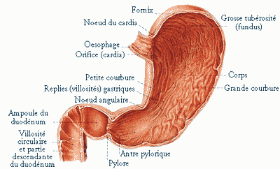
Duodénum
Première portion de
l’intestin grêle ,formé de
3 courbures et de 4
parties.
Il est formé d’une
ampoule duodénale ou
hépato-pancréatique où
débouchent les canaux
excréteurs du foie et du
pancréas.

Slide 41
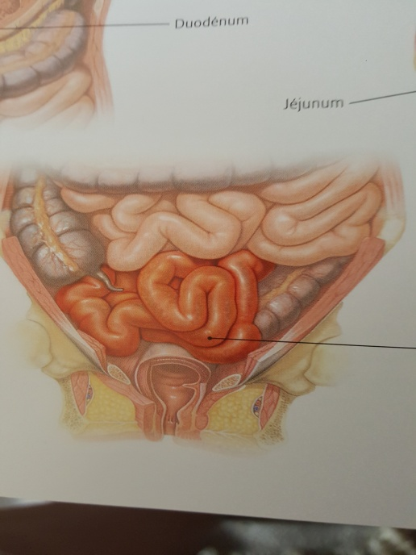
Jéjuno-iléon
Jéjunum: 2ème portion de l’intestin grêle, il est très long
Iléon: 3ème portion de l’intestin grêle. Il porte une ampoule iléale chez le Lapin et se rétrécit dans les autres espèces

Slide 42
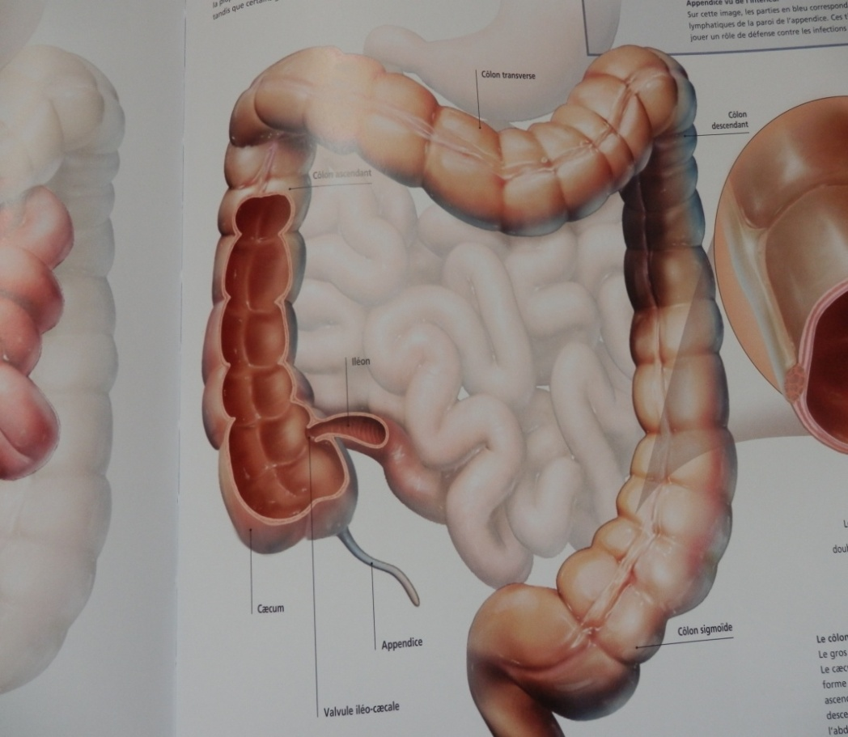
Côlon
Caecum avec appendice vermiforme
Côlon ascendant
Côlon transverse
Côlon descendant
Côlon sigmoide (Homme et
Lapin)
Tous fixés par le mésocôlon
Chez les Equidés et le
Lapin, le côlon est formé
de bandes charnues et de
bosselures ;chez les
Ruminants,carnivores ,il
est lisse. Chez les Equidés, il
possède 3 courbures
(sternale, diaphragmatique et
pelvienne).

Slide 43
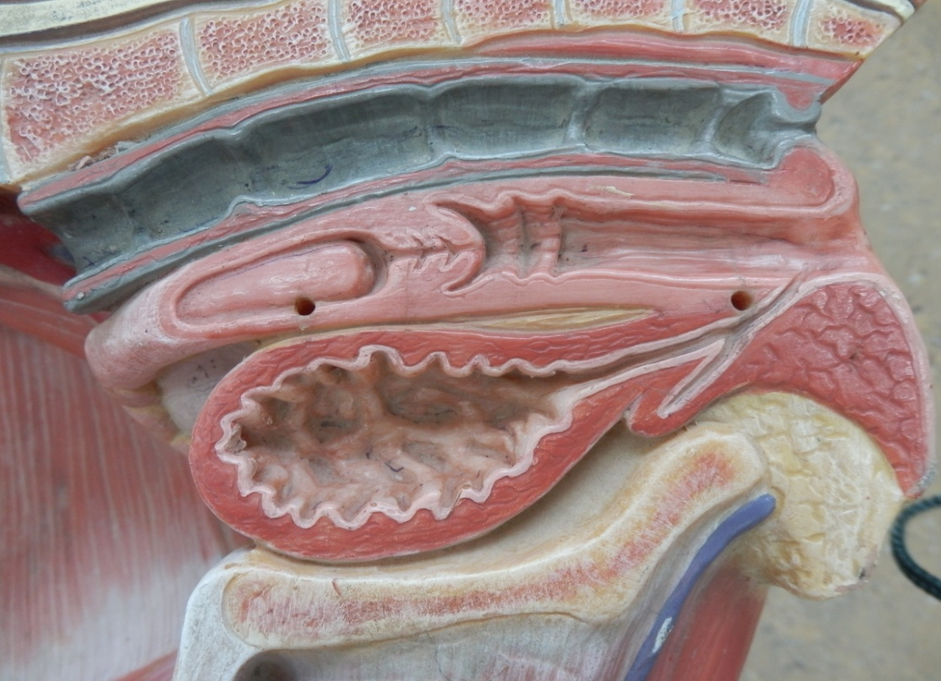
Rectum
Dernière portion du gros intestin.
Il possède une ampoule rectale bien visible chez les Equidés, de colonnes rectales et d’un double sphincter.

Slide 44
FOIE
C’est la glande la plus
volumineuse de l’organisme,
située à droite dans la cavité
abdominale.
Elle possède 4 lobes: droit,
gauche, carré et caudé.
Possède un canal cystique
chez les animaux qui ont une
vésicule biliaire.
Le cheval et le dromadaire ne
possèdent pas de vésicule
biliaire.

Slide 45
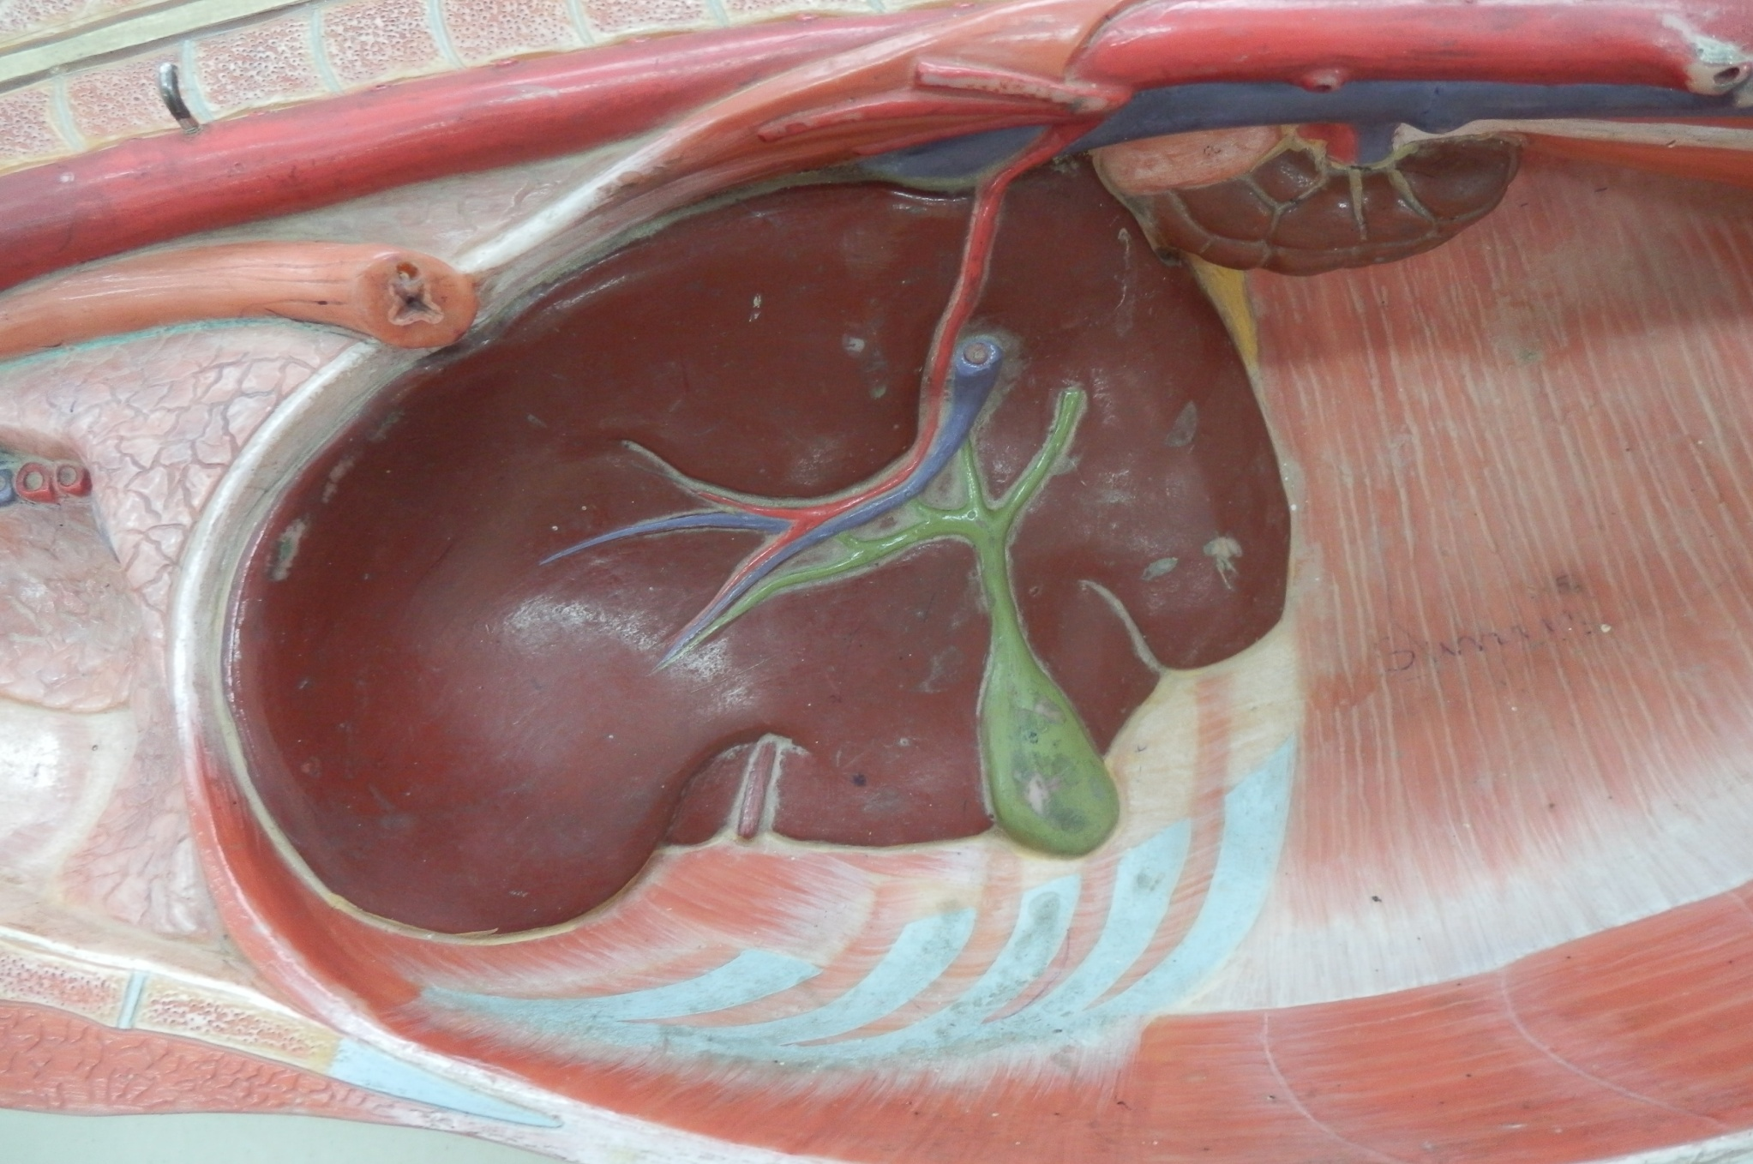
Foie en place

Slide 46
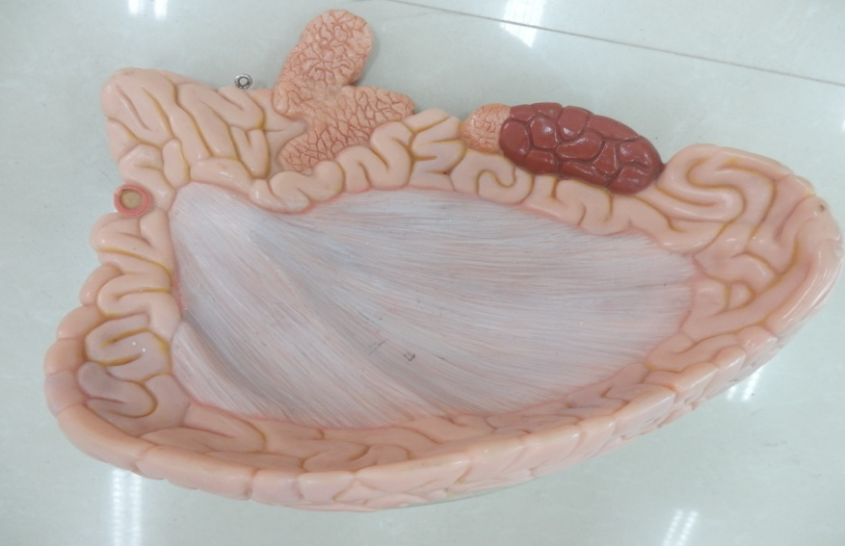
PANCREAS
Situé à la sortie de l’estomac ,au niveau du duodénum : il possède 3 parties; Tête, corps et queue et un canal excréteur qui débouche dans l’ampoule hépato-pancréatique.

Slide 47
RATE
Située à gauche et attachée à l’estomac par le ligament gastro-splénique .

Slide 48
Le péritoine est la séreuse des organes digestifs et abdominaux
L’omentum est une membrane chargée de graisse qui constitue un moyen de fixité de l’estomac
Le mésentère est le moyen de fixité du jéjuno-iléon

Slide 49
Références bibliographiques
BARONE R. « Anatomie comparée des
animaux domestiques; Tome 3: Appareil
digestif, Appareil respiratoire »

